Slide 1

NHẬP MÔN CÔNG NGHỆ THÔNG TIN
(INTRODUCTION TO INFORMATION TECHNOLOGY)
BÀI 6: NGÔN NGỮ LẬP TRÌNH
Bùi Minh Phụng
Khoa Công nghệ thông tin
HỌC KỲ I – NĂM HỌC 2022-2023
KHÓA 28 - CNTT

Slide 2
NỘI DUNG
01.
Giới thiệu về Ngôn ngữ Lập trình (NNLT)
02.
Ngôn ngữ biên dịch và thông dịch
03.
Các NNLT phổ biến hiện nay
04.
Ngôn ngữ lập trình Java
05.
Ngôn ngữ lập trình Javascript
06.
Sự khác nhau giữa Java và Javascript

Slide 3
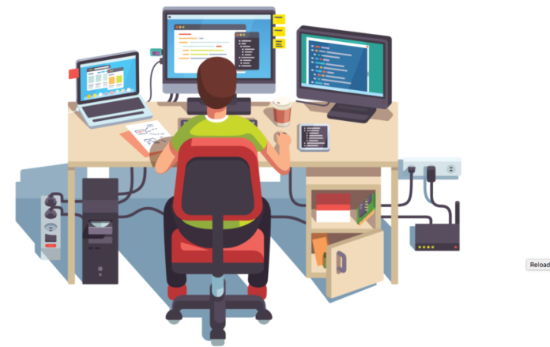
TỔNG QUAN VỀ NGÔN NGỮ LẬP TRÌNH
Ngôn ngữ lập trình là gì?
Là một dạng ngôn ngữ máy tính, được dùng để viết ra phần mềm, tập lệnh hoặc các hướng dẫn cho máy tính làm theo.
Trình biên dịch
File dữ liệu (ngôn ngữ lập trình) → file dữ liệu (ngôn ngữ máy)
Trình thông dịch
Khi thực trực tiếp file dữ liệu (ngôn ngữ lập trình)
Notes:
How do computers read code https://youtu.be/QXjU9qTsYCc
How does a Computer understand your program: https://youtu.be/3wuMRPhSNd0

Slide 4
TỔNG QUAN VỀ NGÔN NGỮ LẬP TRÌNH
Các loại ngôn ngữ lập trình
Ngôn ngữ Bậc cao (High-level) - Ngôn ngữ Bậc thấp (Low-level)
Lập trình Khai báo (Declarative) - Lập trình Mệnh lệnh (Imperative) - Lập trình Thủ tục (Procedural)
Lập trình Đa năng (General-purpose) - Lập trình Chuyên biệt (Domain-specific)
Lập trình Hướng đối tượng (Object-oriented) - Lập trình Đồng thời (Concurrent)
Ngôn ngữ Dòng lệnh (Command) - Ngôn ngữ Biên dịch (Compiled) - Ngôn ngữ Thông dịch
Notes:
How do computers read code https://youtu.be/QXjU9qTsYCc
How does a Computer understand your program: https://youtu.be/3wuMRPhSNd0

Slide 5
TỔNG QUAN VỀ NGÔN NGỮ LẬP TRÌNH
A-C | D-K | L-Q | R-Z
ActionScript | D | LeLisp | R
ALGOL | DarkBASIC | Lisp | Racket
Ada | Dart | LiveScript | Reia
AIML * | Datalog | LOGO | RPG
Altair BASIC | dBASE | Lua | Ruby
Assembly | Dylan | MACLISP | Rust
AutoHotkey | EuLisp | Matlab | Scala
Babel | Elixir | Metro | Scheme
BASIC | F | MUMPS | Scratch
Batch file | F# | Nim | SGML
BCPL | FORTRAN | Objective-C | Simula
BeanShell | FoxPro | OCaml | Smalltalk
Brooks | Franz Lisp | Pascal | SPL
A-C | D-K | L-Q | R-Z
C | Go | Perl | SQL
C# | GW Basic | PHP | Stanford LISP
C++ | Haskell | Pick | Swift
CL | HDML * | PureBasic | Tcl
Clojure | HTML * | Python | Turbo Pascal
COBOL | InterLisp | Prolog | True BASIC
CoffeeScript | ksh | QBasic | VHDL
Common Lisp | Java |  | Visual Basic
CPL | JavaScript |  | Visual FoxPro
CSS * | JCL |  | WML
Curl | Julia |  | WHTML
Curry | Kotlin |  | XLISP
 |  |  | XML
 |  |  | YAML
 |  |  | ZetaLisp
Notes:
How do computers read code https://youtu.be/QXjU9qTsYCc
How does a Computer understand your program: https://youtu.be/3wuMRPhSNd0

Slide 6
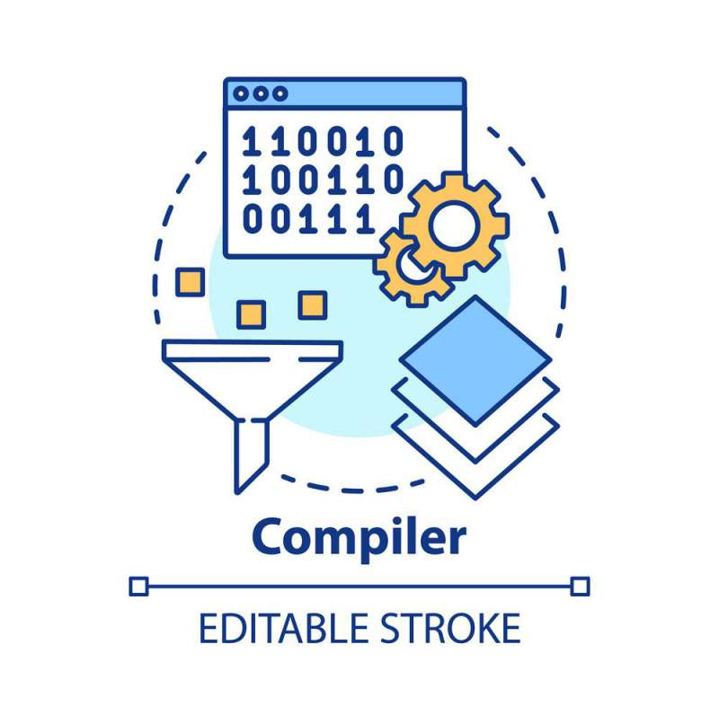
NGÔN NGỮ LẬP TRÌNH BIÊN DỊCH
Ngôn ngữ lập trình biên dịch hay còn được gọi bằng những cái tên trình biên dịch, phần mềm biên dịch (Compiler) - là một chương trình máy tính làm công việc dịch một chuỗi các câu lệnh viết bằng ngôn ngữ lập trình thành chương trình tương đương nhưng với ngôn ngữ máy tính mới, thường là ngôn ngữ ở cấp thấp hơn. Chương trình mới gọi là mã đối tượng.
Notes:
https://tuhoclaptrinh.edu.vn/bai-viet/tim-hieu-ve-ngon-ngu-lap-trinh-thong-dich-va-bien-dich-279.html

Slide 7
NGÔN NGỮ LẬP TRÌNH BIÊN DỊCH
Ưu điểm
Chương trình thực thi có tốc độ nhanh
Độ tin cậy cao hơn trình thông dịch
Không có hiện tượng dịch ngược mã nguồn
Nhược điểm
Do mã máy của mỗi nền tảng khác nhau mà việc thực hiện đa nền tảng rất khó
Khó xây dựng compiler có tính chính xác cao có thể chuyển chương trình sang mã máy
Notes:
https://tuhoclaptrinh.edu.vn/bai-viet/tim-hieu-ve-ngon-ngu-lap-trinh-thong-dich-va-bien-dich-279.html

Slide 8
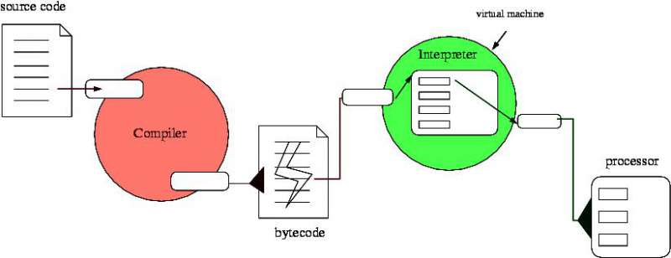
NGÔN NGỮ LẬP TRÌNH THÔNG DỊCH
Ngôn ngữ lập trình thông dịch hay còn gọi là trình thông dịch (Interpreter) - là loại ngôn ngữ lập trình thực thi các lệnh trực tiếp và tự do mà không cần biên dịch trước chương trình khi chuyển sang ngôn ngữ máy. Chúng thực thi trực tiếp các chương trình, sau đó dịch từng câu lệnh thành chuỗi bao gồm những các chương trình con, rồi chuyển sang mã máy.
Notes:
https://tuhoclaptrinh.edu.vn/bai-viet/tim-hieu-ve-ngon-ngu-lap-trinh-thong-dich-va-bien-dich-279.html

Slide 9
NGÔN NGỮ LẬP TRÌNH THÔNG DỊCH
Ưu điểm
Dễ thực hiện
Hỗ trợ sử dụng trên đa nền tảng.
Kích thước chương trình thực thi nhỏ.
Nhược điểm
Các chương trình có độ tin cậy thấp.
Source code hay bị dịch ngược.
Tốc độ thực thi chậm.
Tiềm ẩn nhiều nguy cơ mắc lỗi.
Notes:
https://tuhoclaptrinh.edu.vn/bai-viet/tim-hieu-ve-ngon-ngu-lap-trinh-thong-dich-va-bien-dich-279.html

Slide 10
SỰ KHÁC BIỆT GIỮA TRÌNH BIÊN DỊCH VÀ TRÌNH THÔNG DỊCH
Cơ sở để so sánh | Trình biên dịch | Thông dịch viên
Đầu vào | Nó mất toàn bộ một chương trình tại một thời điểm. | Nó mất một dòng mã hoặc hướng dẫn tại một thời điểm.
Đầu ra | Nó tạo mã đối tượng trung gian. | Nó không tạo ra bất kỳ mã đối tượng trung gian.
Cơ chế làm việc | Việc biên dịch được thực hiện trước khi thực hiện. | Biên soạn và thực hiện diễn ra đồng thời.
Tốc độ | Tương đối nhanh hơn | Chậm hơn
Ký ức | Yêu cầu bộ nhớ nhiều hơn do việc tạo mã đối tượng. | Nó đòi hỏi ít bộ nhớ hơn vì nó không tạo mã đối tượng trung gian.
Lỗi | Hiển thị tất cả các lỗi sau khi biên dịch, tất cả cùng một lúc. | Hiển thị lỗi của từng dòng một.
Phát hiện lỗi | Khó khăn | So sánh dễ dàng hơn
Ngôn ngữ lập trình liên tục | C, C ++, C #, Scala, sử dụng trình biên dịch. | Java, PHP, Perl, Python, Ruby sử dụng trình thông dịch.
Notes:
https://vi.gadget-info.com/difference-between-compiler
Trình biên dịch là trình dịch chuyển đổi ngôn ngữ nguồn (ngôn ngữ cấp cao) thành ngôn ngữ đối tượng (ngôn ngữ máy). Ngược lại với trình biên dịch, trình thông dịch là một chương trình bắt chước việc thực thi các chương trình được viết bằng ngôn ngữ nguồn. Một điểm khác biệt giữa Trình biên dịch và trình thông dịch là Trình biên dịch chuyển đổi toàn bộ chương trình trong một lần, mặt khác Trình thông dịch chuyển đổi chương trình bằng cách thực hiện một dòng tại một thời điểm.
Rõ ràng, khả năng nhận thức của con người và một thiết bị điện tử như máy tính là khác nhau. Con người có thể hiểu bất cứ điều gì thông qua các ngôn ngữ tự nhiên, nhưng một máy tính thì không. Máy tính cần một người dịch để chuyển đổi các ngôn ngữ được viết ở dạng người có thể đọc được thành dạng có thể đọc được trên máy tính.
Trình biên dịch và trình thông dịch là các loại trình dịch ngôn ngữ. Dịch giả ngôn ngữ là gì? Câu hỏi này có thể phát sinh trong tâm trí của bạn.
Trình dịch ngôn ngữ là một phần mềm dịch các chương trình từ một ngôn ngữ nguồn ở dạng người có thể đọc được thành một chương trình tương đương bằng ngôn ngữ đối tượng. Ngôn ngữ nguồn nói chung là ngôn ngữ lập trình cấp cao và ngôn ngữ đối tượng thường là ngôn ngữ máy của một máy tính thực tế.

Slide 11
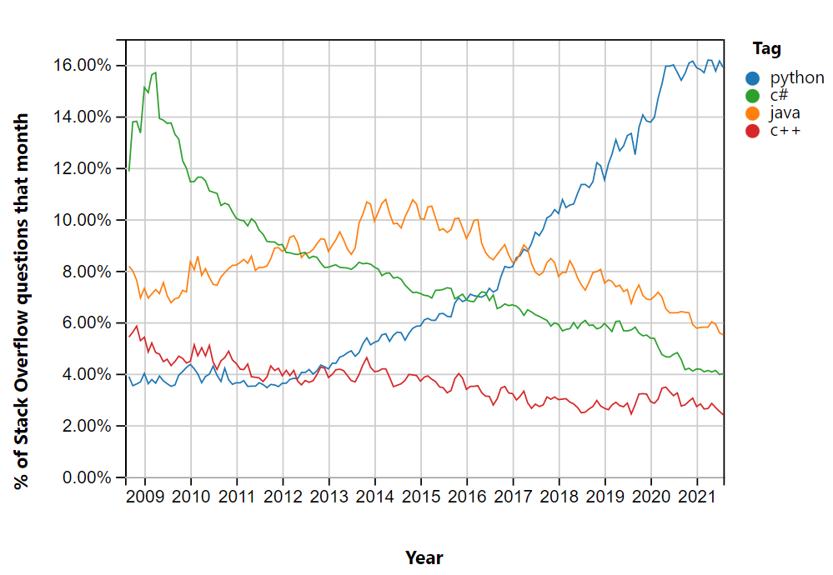
CÁC NGÔN NGỮ LẬP TRÌNH PHỔ BIẾN
So sánh giữa các NNLT
StackOverflow
Notes:
https://trends.google.com.vn/trends/explore?cat=31&date=2009-01-01%202021-10-01&q=%2Fm%2F05z1_,%2Fm%2F07sbkfb,%2Fm%2F07657k,%2Fm%2F0jgqg
https://insights.stackoverflow.com/trends?tags=python%2Cjava%2Cc%23%2Cc%2B%2B

Slide 12
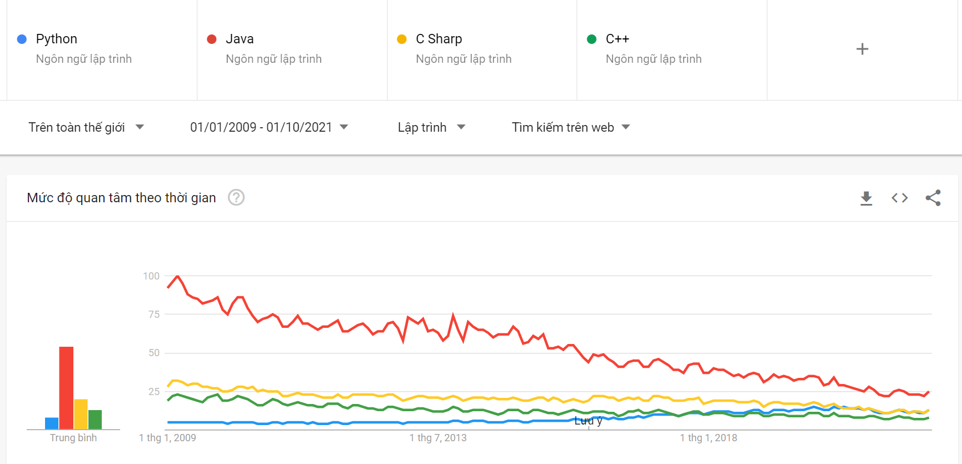
CÁC NGÔN NGỮ LẬP TRÌNH PHỔ BIẾN
Theo Google Trend
Notes:
https://trends.google.com.vn/trends/explore?cat=31&date=2009-01-01%202021-10-01&q=%2Fm%2F05z1_,%2Fm%2F07sbkfb,%2Fm%2F07657k,%2Fm%2F0jgqg
https://insights.stackoverflow.com/trends?tags=python%2Cjava%2Cc%23%2Cc%2B%2B

Slide 13
CÁC NGÔN NGỮ LẬP TRÌNH PHỔ BIẾN
Các ngôn ngữ lập trình phổ biến hiện nay:
Dựa trên thống kê của: Google Trend và StacksOverflow
Top 3 NNLT nên học 2021: https://youtu.be/ebbLwyybkSA

Slide 14
CÁC KIỂU DỮ LIỆU TRONG NNLT
Biến
Hằng
Cấu trúc

Slide 15
NGÔN NGỮ LẬP TRÌNH JAVA
Java là một một ngôn ngữ lập trình hiện đại, bậc cao, hướng đối tượng, bảo mật và mạnh mẽ. và là một Platform
Platform: Bất cứ môi trường phần cứng hoặc phần mềm nào mà trong đó có một chương trình chạy, thì được hiểu như là một Platform. Với môi trường runtime riêng cho mình (JRE) và API, Java được gọi là Platform

Slide 16
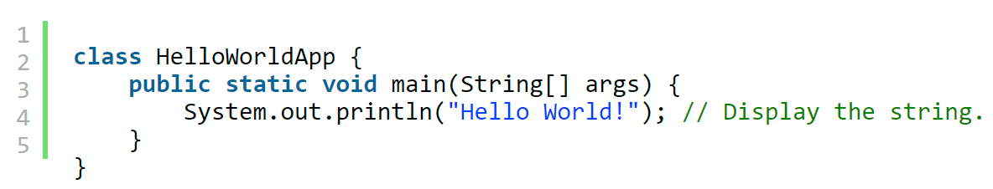
CÚ PHÁP NGÔN NGỮ JAVA
Ứng dụng này chỉ đơn giản in ra màn hình dòng chữ Hello World. Lưu lại đoạn code trên với tên file là HelloWorldApp.java
Notes:
Trong ví dụ trên chúng ta thấy cách thức cơ bản để định nghĩa 1 class sẽ có dạng như sau:
class name { . . . }
Từ khóa class được sử dụng để định nghĩa 1 class
Trong ngôn ngữ Java mỗi ứng dụng muốn chạy được phải có một phương thức main, phương thức main là điểm khởi đầu cho ứng dụng để gọi tất cả các phương thức khác cần thiết để khởi chạy chương trình:
public static void main(String[] args)
Từ khóa static nhằm chỉ ra rằng đây là một phương thức tĩnh có thể chạy mà không cần khởi tạo đối tượng. Hàm main chấp nhận chỉ một tham số là một mảng dữ liệu kiểu String. Chúng ta có thể truyền tham số cho hàm main bằng lệnh như sau:
java MyApp arg1 arg2
Dòng lệnh cuối cùng System.out.println dùng để in ra màn hình chữ Hello World.

Slide 17
KHAI BÁO BIẾN NGÔN NGỮ JAVA
Cú pháp khai báo:
<kiểu_dữ_liệu> <tên_biến>; <kiểu_dữ_liệu> <tên_biến> = <giá_trị>;
Ví dụ:
int NamSinh;
String bodyOfContent = "Hello World";

Slide 18
NGÔN NGỮ LẬP TRÌNH JAVASCRIP
JavaScript là ngôn ngữ lập trình phổ biến dùng để tạo ra các trang web tương tác. Được tích hợp và nhúng vào HTML giúp website trở nên sống động hơn.
JavaScript là một ngôn ngữ lập trình thông dịch.
HTML: Cung cấp cấu trúc cơ bản, hỗ trợ trong việc xây dựng layout, thêm nội dung dễ dàng trên website.
CSS: Được sử dụng để kiểm soát và hỗ trợ việc định dạng thiết kế, bố cục, style, màu sắc,…
JavaScript: Tạo nên những nội dung “động” trên website.
JS là viết tắt của JavaScript, khi có JS bạn sẽ hiểu đó đang nói đến JavaScript.

Slide 19
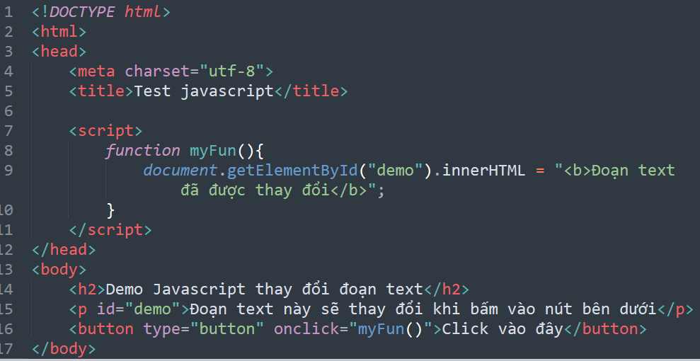
CHƯƠNG TRÌNH JAVASCRIPT

Slide 20
SỰ KHÁC NHAU GIỮA JAVA VÀ JAVASCRIPT
Java là ngôn ngữ biên dịch → cần trình biên dịch để dịch code sang mã máy → mới thực thi được
Javascript là ngôn ngữ thông dịch → không cần trình biên dịch → khi chạy tự động dịch và thực thi luôn
Java là ngôn ngữ độc lập → dịch và chạy chương trình
Javascript là ngôn ngữ phụ thuộc → cần nhúng vào HTML, CSS để chạy

Slide 21


